Slide 1
Mit o postanku svijeta

Slide 2
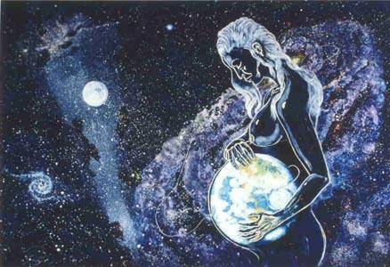
U početku su postojali….
zemlja Geja i nebo Uran – njezin suprug/sin
obavio je i tako nosio po cijelom nebu
imali su 12 djece (6+6) – izuzetno lijepi; postali su prvi bogovi Titani

Slide 3
Djeca … i nevolje
osim 12 Titana Geja je rodila još 12 djece - ne toliko lijepe: jednooki Kiklopi i storuka čudovišta
Uran nije mogao ni pogledati u ta čudovište i zatočio ih je u podzemni svijet Tartar
Geja je zbog toga bijesna jer voli svu svoju djecu – i zaklinje se

Slide 4
Obećanje
Geja obećaje da će kazniti Urana
najmlađem sinu Kronu daje čudesni srp i šalje ga da se bori protiv oca
Kron se boji ali previše voli majku i ide k ocu
sakrio se ispod očeva plašta i ranio ga dok otac nije gledao
Uran je pobjegao u najudaljeniji dio neba i nije se više vratio
Geja se udala za Ponta (more) i rodila mu drveće, životinje i ljude
dugi niz godina vladao je mir

Slide 5
Kron dolazi na vlast
Kron preuzima vlast, ženi se najljepšom Titanidom Rejom
nije zaboravio što je napravio ocu i zato je u strahu da to njemu ne naprave njegova djeca
njegovo rješenje – guta djecu nakon poroda
Reja ga moli da barem jedno ostavi, ali on ne želi

Slide 6
Reja se obraća Geji za savjet
savjet: sakriti sljedeće novorođenče i podmetnuti zamotani kamen
učinila je baš tako, novorođenog sina Zeusa je sakrila u špilji na planini Idi i zamolila duhove da glasno sviraju da Kron ne čuje njegov plač
Kronu je dala kamen, a Zeusovi braća i sestre su se u trbuhu igrali s kamenom
o malenom Zeusu brinu čarobna koza Amalteja i nekoliko nimfi (lijepa božanstva iz prirode)
od Amaltejinog mlijeka okusa ambrozije i nektara uskoro je postao snažan kao i otac Kron

Slide 7
Darovi za odgajateljice i sebe
nakon Amaltejine smrti Zeus daje njezine rogove nimfama kao znak zahvalnosti
to su tzv. rogovi obilja – daju od jela i pića štogod poželiš
sebi je od njezine kože napravio neprobojni oklop

Slide 8
Brak i dobrobiti braka
majka Rea mu za ženu šalje Metidu – mudru ženu koja mu je savjetovala da napadne oca Krona tek kad stekne saveznike
prerušila se u staru travaricu i dala Kronu “čudotvorni napitak” za snagu koji je on i popio sumnjajući na Rejinu urotu

Slide 9
Povratak djece
nakon što je popio zelenu tekućinu, Kronu je pozlilo i prvo mu je iz usta izletio onaj kamen, a zatim i njegova djeca
HAD, POSEJDON, HESTIJA, DEMETRA I HERA
Zeus je istrčao pred njih i suprotstavio se ocu
Kron pobjegne i ostavi svoje moći
Zeus uzme moći i proglasi se gospodarom svijeta

Slide 10
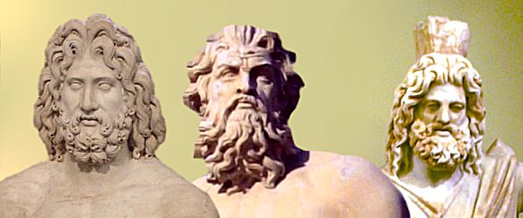
Podjela vlasti
Zeusove moći nisu bile dovoljno jake za upravljanje cijelim svijetom
na sastanku s braćom vađenjem dragog kamenja odlučeno
Zeus izvadio safir (plavi) – gospodar neba
Posejdon tirkiz (plavi) -gospodar mora
Had rubin (crveni) – gospodar podzemlja

Slide 11
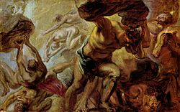
ZABORAVLJENI TITANI
u ovoj podjeli vlasti zaboravili su na stričeve Titane koji su se pobunili – sakupili su vojsku za rat protiv Zeusa

Slide 12
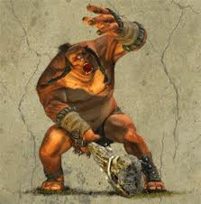
Oslobađanje Kikolopa i storukih čudovišta
Zeus ih oslobađa kako bi sudjelovali u ratu na njihovoj strani
Kikolopi iz zahvalnosti daju darove:
Posejdonu trozub
Hadu kacigu od tame
Zeusu gromove i munje

Slide 13
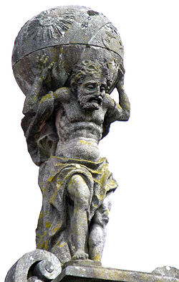
KRAJ RATA
ubrzo su Titani pobijeđeni i protjerani u Tartar
Titani Prometej i Epimetej nisu jer su podupirali Zeusa
najjači Titan Atlas je bio protjeran na sam rub Zemlje da na svojim plećima drži nebeski svod

Slide 14
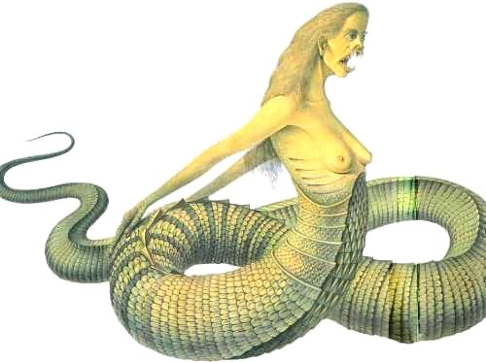
GEJIN BIJES
Geja se razbjesnila doznavši da su joj djeca zatočena u Tartaru
iz njezinog bijesom obuzeta tijela izlaze dva čudovišta
TIFON i EHIDNA

Slide 15
BRAT I SESTRA
EHIDNA
TIFON
ženska glava i ruke, tijelo ogromne zmije pune mrlja i bradavica
100 glava iz kojih kapa krv i sluz
uz riku izbacuje vatrene rijeke blata i plameno kamenje

Slide 16
KRAJ SUKOBA
bogovi bježe ugledavši ova čudovišta
nakon dugotrajne i iscrpljujuće borbe s njima Zeus uspijeva pogoditi Tifona munjom
to se dogodilo dok je Tifon podigao Etnu da pogodi Zeusa
tako je Etna zarobila Tifona zauvijek – svako toliko se javlja (vulkan)
Ehidna je pobjegla vidjevši što se dogodilo bratu – u špilju na jugu Grčke gdje je rodila mnoštvo čudovišta
Zeus ju je ostavio na miru – uskoro će se s njima obračunavati novi grčki junaci

Slide 17
GRČKI BOG | RIMSKI BOG | ŽIVOTINJA | PODRUČJE VLASTI | OBILJEŽJA
ZEUS | JUPITER | orao | nebo,munja,svjetlost | bradat s munjom u ruci
HERA | JUNONA | paun, guska(Rim) | brak,porođaj,obitelj | šipak (simbol krvi i smrti)
POSEJDON | NEPTUN |  | more | trozub, kočija koju vuku delfini, morski konji ili obični
HAD | PLUTON | Kerber | podzemlje | kaciga nevidljivosti,štap s pticom na vrhu
ATENA | MINERVA | sova | ljudsko djelovanje | s kopljem i štitom
ARES | MARS | vuk | rat | svećenici Salii
AFRODITA | VENERA |  | priroda,ljubav,ljepota | majka Eneje
APOLON | APOLON | gavran | zdravlje(rim.),sunce(grč.) | luk,strijela,lira
ARTEMIDA | DIJANA | košuta | šuma,lov | luk,strijela
HEFEST | VULKAN |  | kovačka vještina | čekić, kliješta; hrom, ružan;suprug Venere

Slide 18
HESTIJA | VESTA |  | kućno i javno ognjište | procvjetala grana, kotao; svećenice Vestalke
HERMES | MERKURIJE | pijevac, kornjača | trgovina i putnici,glasnik bogova,vodič mrtvih u podzemlje | krilate čizme i putna kapa
DEMETRA | CERERA | roda | plodnost | klasje u ruci,vijenac žita na glavi,Prozerpina/ Perzefona
----------------- | JANUS |  | vrata,prolazi,počeci | s dva lica
DIONIZ | BAKHO | bik, zmija | vino,užitak | bakanalije
HESTIJA | VESTA |  | kućno i javno ognjište | procvjetala grana, kotao; svećenice Vestalke

